Slide 1
소재 수치 해석 HW#9
20090687 김상헌

Slide 2
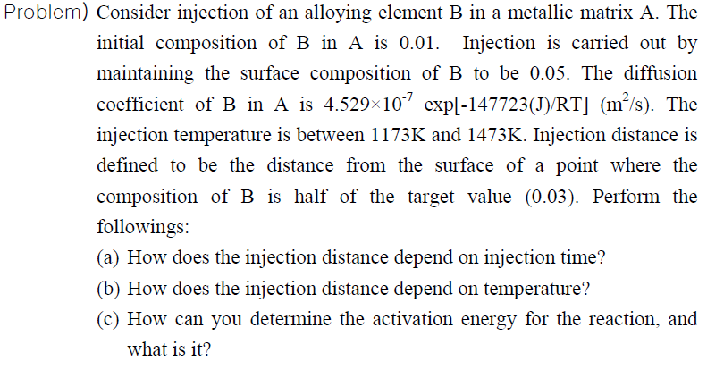
Problem

Slide 3

Problem a
$x=\sqrt{Dt}$
$Injection distance ∝\sqrt{time}$

Slide 4
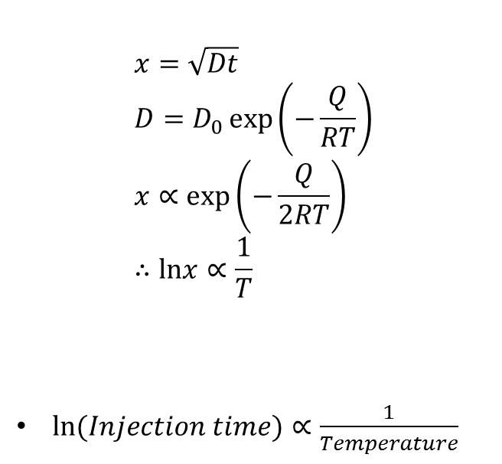
Problem b
$$x=\sqrt{Dt} \\ D=D_{0}\exp\left(−\frac{Q}{RT}\right) \\ x∝\exp\left(−\frac{Q}{2RT}\right) \\ ∴lnx∝\frac{1}{T}$$
$ln⁡(Injection time)∝\frac{1}{Temperature}$

Slide 5
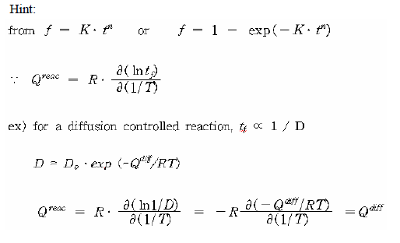

Problem c
$Q_{diff}=$17740*R=147499
Error %=0.15%

Slide 6
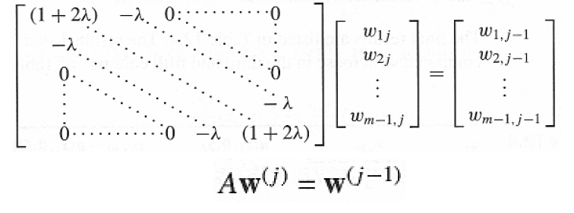
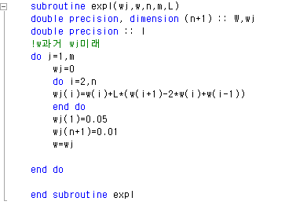
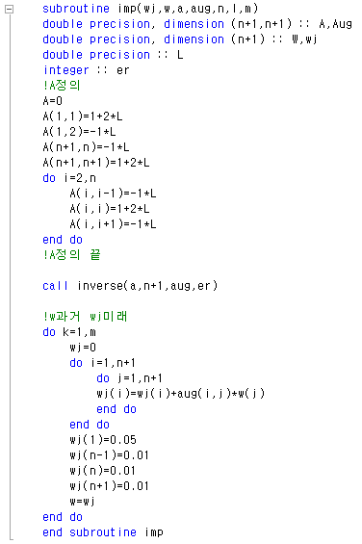
Implicit method & Explicit method

Slide 7
Implicit method & Explicit method
Implicit method가 정확도는 더 높다.
Iteration time에서 10^2 order의 차이를 보인다.
시간대비 효율에서 Explicit method가 더 유용하다.
 | Q | Error (%) | Iteration time
Implicit | 147515 | 0.140678 | 408.3
Explicit | 147473 | 0.16882 | 2.0625
ref | 147723 | 0

